Slide 1
MODY
PRODUCT LAUNCH
MARKETING PLAN FOR
STAKEHOLDERS OR
INTERNAL TEAM
INTERNAL GTM DECK
GESSI Jacqueline 77201 / ברז לכיור
ברז לכיור של GESSI. כל פריט הוא אמירה עיצובית ולא רק פתרון.
PRODUCT LAUNCH
00
PRODUCT LAUNCH PRODUCT LAUNCH PRODUCT LAUNCH PRODUCT LAUNCH PRODUCT LAUNCH PRODUCT LAUNCH PRODUCT LAUNCH
Notes:
פתחו מהתמונה. ברז לכיור של GESSI.

Slide 2
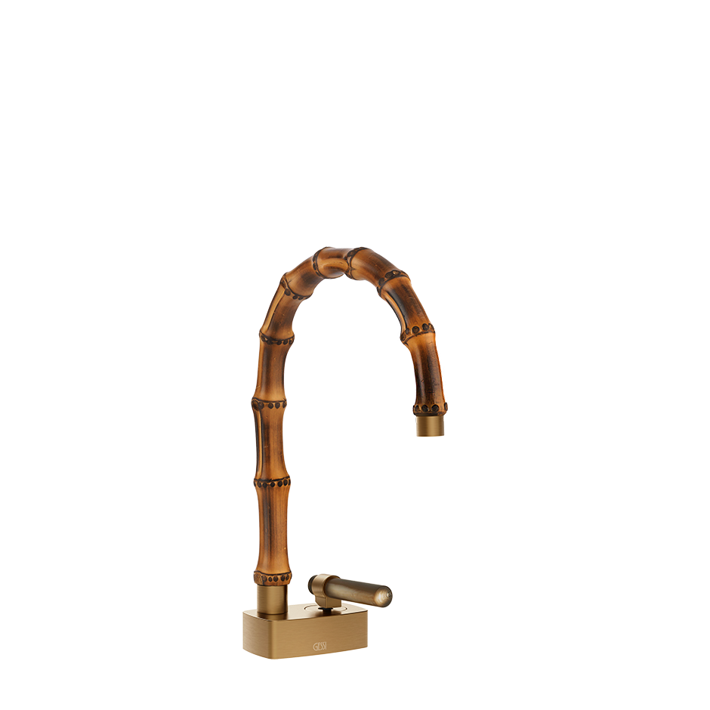
PRODUCT OVERVIEW
MODY
PRODUCT OVERVIEW
WHAT ARE WE LAUNCHING
KEY PRODUCT FACTS
• גימור: 726 – Warm Bronze Br. PVD
• מאפיינים: Low spout without waste · With connecting flexibles · Horn-effect lever · Swivel spout
• מידות (מ"מ): H 275 mm × W 80 mm × D 220 mm
• מחיר: 5,000 ₪
• דרגת מחיר: signature
מוצר: Jacqueline 77201
מותג / קולקציה: GESSI / Jacqueline
קטגוריה: ברז לכיור
מק"ט: 77201
ONE-LINER
ברז לכיור של GESSI. כל פריט הוא אמירה עיצובית ולא רק פתרון.
01
PRODUCT OVERVIEW PRODUCT OVERVIEW PRODUCT OVERVIEW PRODUCT OVERVIEW PRODUCT OVERVIEW PRODUCT OVERVIEW PRODUCT OVERVIEW
Notes:
עובדות מאומתות בלבד. שדה חסר נשאר דגל.

Slide 3
POSITIONING
MODY
POSITIONING
1.
CORE POSITIONING
ברז לכיור מבית GESSI, שנבחר ל-MODY בזכות עיצוב מוקפד ואיכות וגימור. יצרנית איטלקית של ברזים ופתרונות Wellness לחדר הרחצה.
2.
VALUE PROPOSITION
עיצוב בינלאומי מוקפד, שנבחר בקפידה, ומגיע אליך עם ליווי מקצועי.
3.
DIFFERENTIATOR
הקולקציה הראשונה של Gessi שנוצרה משורשי במבוק אמיתי.
02
POSITIONING POSITIONING POSITIONING POSITIONING POSITIONING POSITIONING POSITIONING
Notes:
המיצוב נשען על עיצוב מוקפד ואיכות וגימור ודקורטיבי + פרקטי.

Slide 4
TARGET AUDIENCE
MODY
TARGET AUDIENCE
01
02
03
PRIVATE CUSTOMER
ARCHITECT / DESIGNER
SALES / SHOWROOM
• לקוחות פרטיים בבנייה או שיפוץ ברמה גבוהה
• הצורך: השראה וביטחון ברכישה.
• מה מכריע: פריט שמגדיר את החלל · איכות לאורך זמן
• אדריכלים ומעצבי פנים
• הצורך: נתונים מדויקים ונקודות מכירה ללקוח הסופי.
• מה מכריע: ייחודיות · סיפור להציג ללקוח · גימורים וזמינות
• למי להמליץ: פרויקט ברמה גבוהה שמחפש ברז לכיור עם עיצוב מוקפד
• איך לפתוח: זה Jacqueline 77201 של GESSI.
• מה להדגיש: סיפור מותג להציג ללקוח
03
TARGET AUDIENCE TARGET AUDIENCE TARGET AUDIENCE TARGET AUDIENCE TARGET AUDIENCE TARGET AUDIENCE TARGET AUDIENCE
Notes:
קהל ראשי: אדריכלים ומעצבי פנים.

Slide 5
BRAND MESSAGING
MODY
BRAND MESSAGING
1.
CORE MESSAGE
GESSI Jacqueline 77201: ברז לכיור
2.
TONE OF VOICE
אלגנטי · בטוח · שקט · מדויק
3.
KEY BENEFITS
1. הקולקציה הראשונה של Gessi שנוצרה משורשי במבוק אמיתי.
2. כל שורש נבחר ידנית לפי קוטר ומרווח בין הפרקים.
3. הבמבוק מעובד באדים ומשולב במתכת בעבודת יד. כל פריט ייחודי.
4.
DO / DON'T
לומר: שלושת מסרי המפתח, כלשונם | לא לומר: השוואות, סופרלטיבים וטענות ללא מקור
04
BRAND MESSAGING BRAND MESSAGING BRAND MESSAGING BRAND MESSAGING BRAND MESSAGING BRAND MESSAGING BRAND MESSAGING
Notes:
לומר בשקט, בלי סופרלטיבים.

Slide 6
PRODUCT STORY
MODY
PRODUCT STORY & KEY BENEFITS
THE STORY
Haute couture לחדר הרחצה. חומר טבעי, יד אומן, ואין שניים זהים. הקולקציה הראשונה של Gessi שנוצרה משורשי במבוק אמיתי.
FACT → BENEFIT
הקולקציה הראשונה של Gessi שנוצרה משורשי במבוק אמיתי ← סיפור מותג להציג ללקוח
726 – Warm Bronze Br. PVD ← גימור שמשלים את שפת החלל
Low spout without waste · With connecting flexibles ועוד ← נוחות בשימוש היומיומי
3 KEY BENEFITS
1. סיפור מותג להציג ללקוח
2. גימור שמשלים את שפת החלל
3. נוחות בשימוש היומיומי
05
PRODUCT STORY & KEY BENEFITS PRODUCT STORY & KEY BENEFITS PRODUCT STORY & KEY BENEFITS PRODUCT STORY & KEY BENEFITS PRODUCT STORY & KEY BENEFITS PRODUCT STORY & KEY BENEFITS PRODUCT STORY & KEY BENEFITS
Notes:
כל תועלת נשענת על עובדה מאומתת.

Slide 7
SELLER CHEAT SHEET
MODY
SELLER CHEAT SHEET
1.
2.
3.
WHEN TO RECOMMEND
HOW TO PRESENT
WHAT TO REMEMBER
• פרויקט ברמה גבוהה שמחפש ברז לכיור עם עיצוב מוקפד
• אדריכלים ומעצבי פנים
• חלל שבו ברז לכיור הוא פריט שמגדיר
• לקוח שמבקש GESSI
• פתיח: זה Jacqueline 77201 של GESSI.
• ללקוח הפרטי: סיפור מותג להציג ללקוח
• לאדריכלים: MODY – יבואן בלעדי בישראל.
• "הקולקציה הראשונה של Gessi שנוצרה משורשי במבוק אמיתי."
• "מידות (מ"מ): H 275 mm × W 80 mm × D 220 mm."
• "גימור: 726 – Warm Bronze Br. PVD."
06
SELLER CHEAT SHEET SELLER CHEAT SHEET SELLER CHEAT SHEET SELLER CHEAT SHEET SELLER CHEAT SHEET SELLER CHEAT SHEET SELLER CHEAT SHEET
Notes:
שלוש השורות לזכור מתוך הנחיות המכירה.

Slide 8
LAUNCH PLAN
MODY
LAUNCH PLAN
01
02
03
04
ASSETS
ENABLEMENT
CHANNELS
MEASURE
דף מוצר פנימי · מצגת השקה פנימית · הנחיות מכירה · מפרט מאומת מהמקורות
סטטוס: מוכן להפצה פנימית
הנחיות המכירה ושקף כלים למכירה לצוות המכירות · מסרים מאושרים מחבילת ההשקה
ערוצי ההשקה טרם הוגדרו: להחלטה עם צוות השיווק
מדדי ההצלחה טרם הוגדרו: להחלטה לפני ההשקה
NEXT STEP
אחראי: מנהל/ת מוצר | סטטוס: מאומת, ניתן לפרסום | תאריך השקה: להגדרה | החלטות פתוחות: ספיקה (ל/דק) · סוג התקנה – להשלמה
07
LAUNCH PLAN LAUNCH PLAN LAUNCH PLAN LAUNCH PLAN LAUNCH PLAN LAUNCH PLAN LAUNCH PLAN
Notes:
עד שהדגלים ייסגרו, לא לפרסם נתונים חסרים.

